Slide 1

TECNISISMOS, NEOLOGISMOS Y ARCAISMOS
Lic Jonatan Alfredo Mendoza Alvarez

Slide 2
TECNISISMOS, NEOLOGISMOS Y ARCAISMOS
Estos términos son palabras que nos ayudan a precisar conceptos y enriquecer un mensaje. Con mayor frecuencia estas palabras se utilizan en manuales, textos informativos y corporativos, con la intención de que la comunicación sea objetiva

Slide 3
Los tecnicismos
Son las palabras técnicas, precisas y exactas, que tienen un significado concreto dentro del vocabulario propio de un oficio, profesión, arte o ciencia. Aunque pueden ser conocidas por algunos hablantes de la lengua, no pertenecen al dominio general.
Se denomina tecnicismo a todas aquellas palabras que tienen un significado específico y son empleadas como parte de los lenguajes o jergas de las diversas ramas de las ciencias, humanidades, así como, en diversas áreas del desarrollo humano.
Los tecnicismos se acostumbran a usar en numerosas áreas profesionales u oficios, poseen un significado particular y, generalmente, carecen de sinónimo, en especial en las áreas de ciencias y tecnología. Los tecnicismos designan y definen un método, objeto, concepto, actividad u oficio.

Slide 4
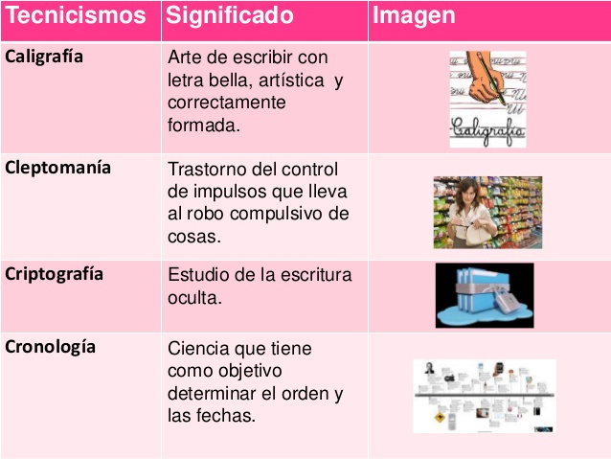

Slide 5
Los neologismos
Son palabras que se han incorporado recientemente a la lengua para designar algo nuevo y cuyo uso es correcto, ya que han sido aceptadas por la Real Academia Española y figuran en el diccionario. Son también neologismos las palabras ya existentes que adquieren un significado nuevo.
Los neologismos son ciertos usos, expresiones y palabras que no existían tradicionalmente en una lengua, pero que son incorporados a ella debido a su necesidad de adaptarse a la realidad de sus hablantes. Es decir, son aquellas palabras y giros nuevos que los hablantes incorporan a un idioma, a medida que surgen nuevas cosas que nombrar y nuevas formas de hacerlo.

Slide 6
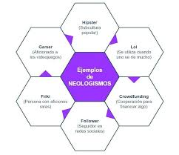

Slide 7
Los arcaísmos
Son palabras que por su forma, significado o ambos, a la vez, resultan anticuados en una época determinada. En muchas ocasiones, la causa de los arcaísmos es la desaparición de los objetos y acciones que nombran, como ocurre con muchas palabras técnicas de otras épocas.
Los arcaísmos son aquellas palabras y fórmulas lingüísticas en desuso dentro de una lengua, que provienen de épocas y formas de habla pasadas, pero que aun así permanecen en la lengua en contextos muy específicos. Dicho de otro modo, se trata de formas del lenguaje desfasadas, que permanecen como reliquias en un idioma.

Slide 8
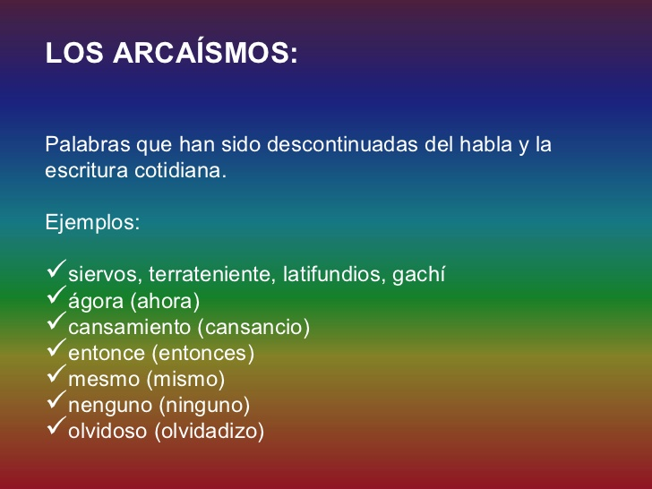

Slide 9
Actividad
LLENA LOS ESPACIOS BACIOS SEGÚN CORRESPONDA LA TABLA
REALIZA EJEMPLOS DE LOS SIGUIENTES CONCEPTOS
NEOLOGISMOS | ARCAISMOS | TECNISISMOS

